Slide 1
用户手册
QAD现金流量表
Bill Jiang
2008.12.01

Slide 2
QAD现金流量表
计算流程图
一般操作
菜单系统
基础设置
日常维护

Slide 3
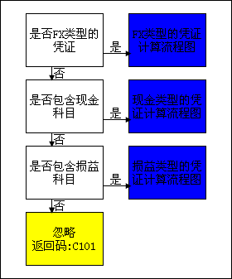

计算流程图

Slide 4
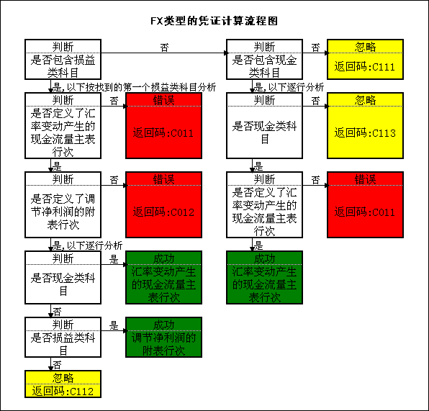
FX类型的凭证计算流程图

Slide 5
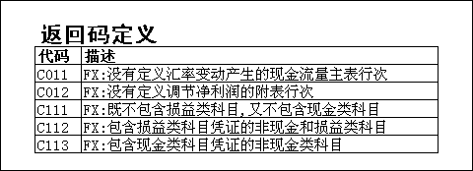
FX类型的凭证返回码定义

Slide 6
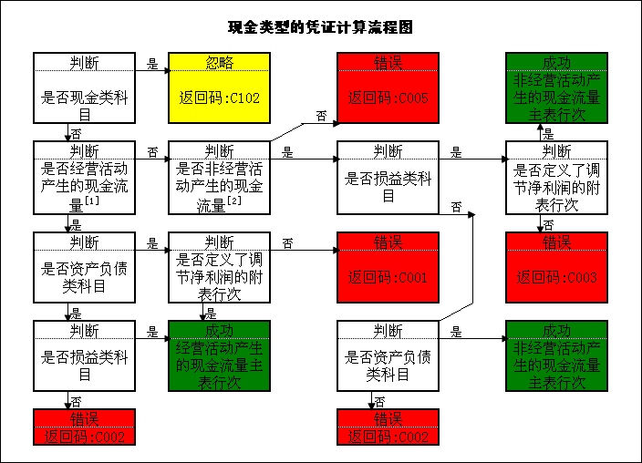
现金类型的凭证计算流程图

Slide 7
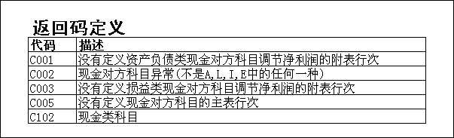
现金类型的凭证返回码定义

Slide 8
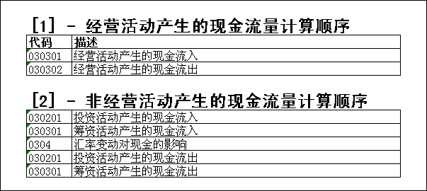
现金类型的凭证计算顺序

Slide 9
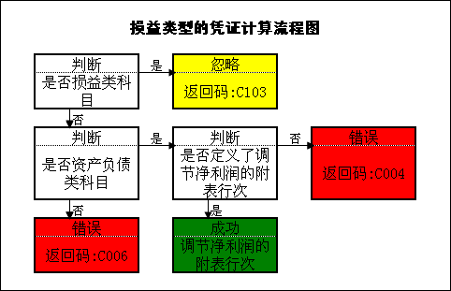
损益类型的凭证计算流程图

Slide 10
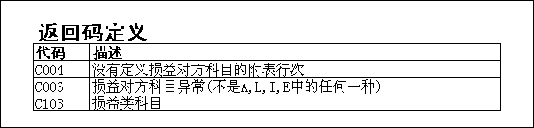
损益类型的凭证返回码定义

Slide 11
QAD现金流量表
计算流程图
一般操作
菜单系统
基础设置
日常维护

Slide 12
一般操作
如果遇到问题,请首先参考标准的在线帮助,包括字段和过程帮助

Slide 13
QAD现金流量表
计算流程图
一般操作
菜单系统
基础设置
日常维护

Slide 14
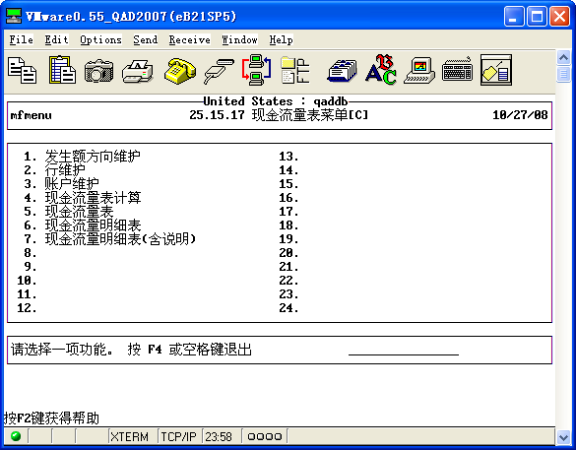
菜单系统

Slide 15
QAD现金流量表
计算流程图
一般操作
菜单系统
基础设置
日常维护

Slide 16
基础设置
发生额方向维护 [xxcfcm01.p]
行维护 [xxcfcrfm.p]
账户维护 [glcrmt.p]

Slide 17
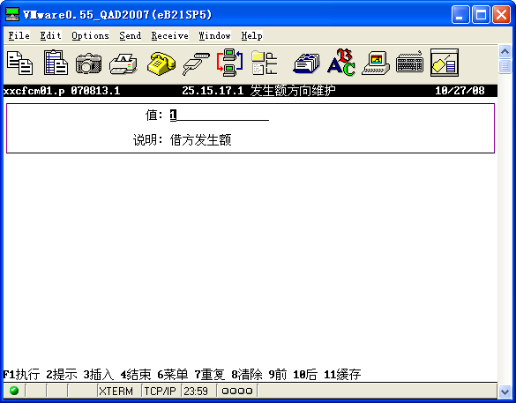
发生额方向维护
应用于行维护 [xxcfcrfm.p]
仅以下值有效:
  1 - 借方发生额
  2 - 货方发生额
除以上值之外的所有其他值均取所有发生额

Slide 18
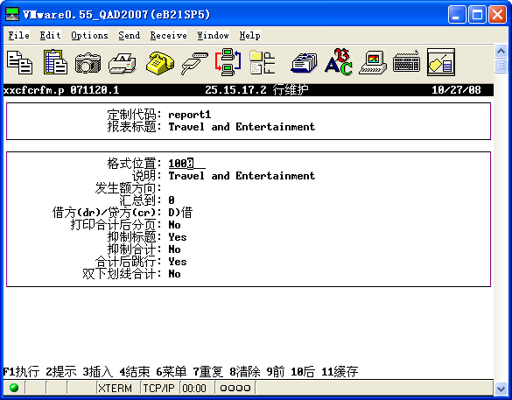
行维护
用于定义现金流量表行次
定制代码表示现金流量表的节(含主表和附表)
仅以下定制代码的值有效:
  030101 - 经营活动产生的现金流入
  030102 - 经营活动产生的现金流出
  030201 - 投资活动产生的现金流入
  030202 - 投资活动产生的现金流出
  030301 - 筹资活动产生的现金流入
  030302 - 筹资活动产生的现金流出
  0304 - 汇率变动对现金的影响
  0311 - 调节净利润
  031100 - 净利润
  031301 - 现金及现金等价物期初余额
  031302 - 现金及现金等价物期末余额

Slide 19
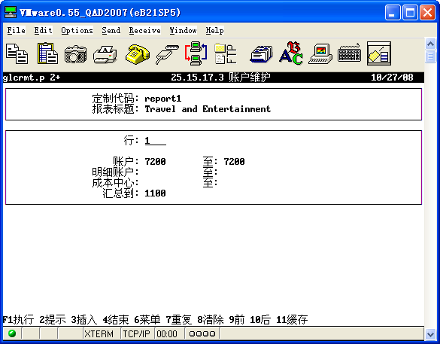
账户维护
区别是否FX类型的凭证分别定义
如果是FX类型的凭证,按以下方法定义:
  首先定义损益科目的主表和附表行次(应用于有重估差异的凭证)
  其次定义现金科目的主表行次(应用于没有重估差异的凭证)
如果是非FX类型的凭证,按以下方法定义:
  首先定义现金对方科目的主表行次
  其次定义损益对方科目的附表行次

Slide 20
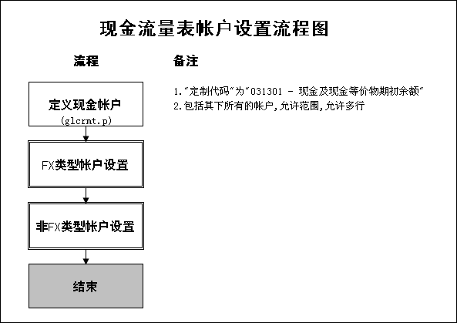
帐户设置流程图

Slide 21
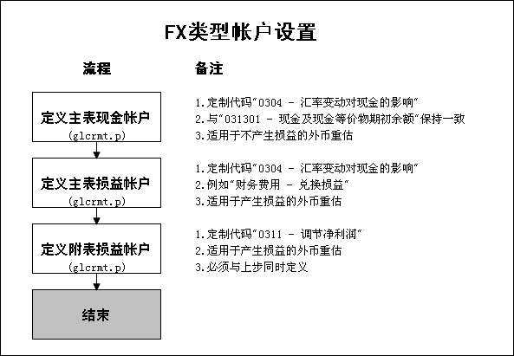
FX类型帐户设置

Slide 22
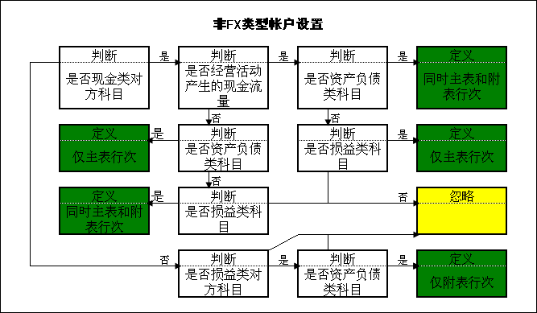
非FX类型帐户设置

Slide 23
QAD现金流量表
计算流程图
一般操作
菜单系统
基础设置
日常维护

Slide 24
日常维护
现金流量表计算 [xxglcfm1.p]
现金流量表 [xxglcfr1.p]
现金流量明细表 [xxglcfr2.p]
现金流量明细表(含说明) [xxglcfr3.p]

Slide 25
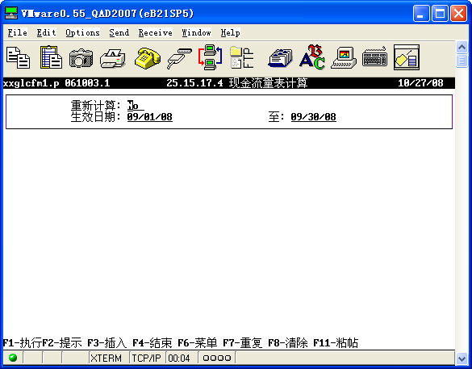
现金流量表计算
执行本程序后将保存其结果,输出报表时将直接基于该结果而不用重新计算,以便提高效率
注意:视数据量的大小而定,本程序执行的时间可能较长;若有需要,可以选择在系统较闲的时候运行;或在每次过帐后运行
如果修改了帐户设置,须将”重新计算”设置为”是”
如果没有执行本程序,在输出报表时将自动调用

Slide 26
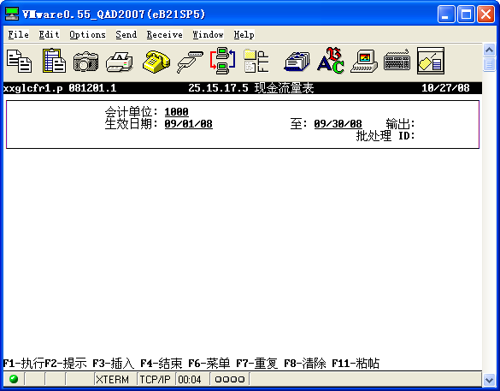
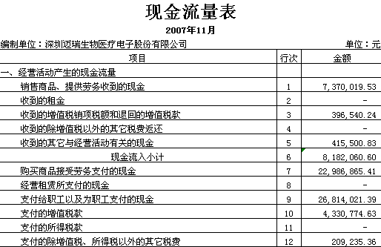
现金流量表

Slide 27
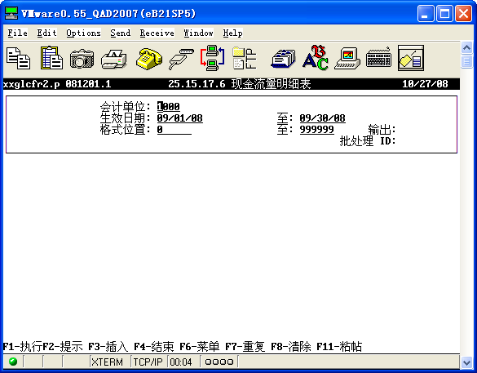
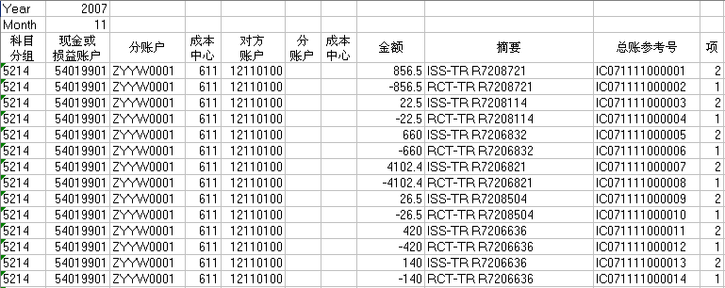
现金流量明细表

Slide 28
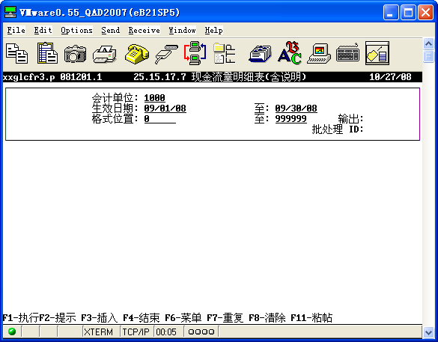
现金流量明细表(含说明)

Slide 29
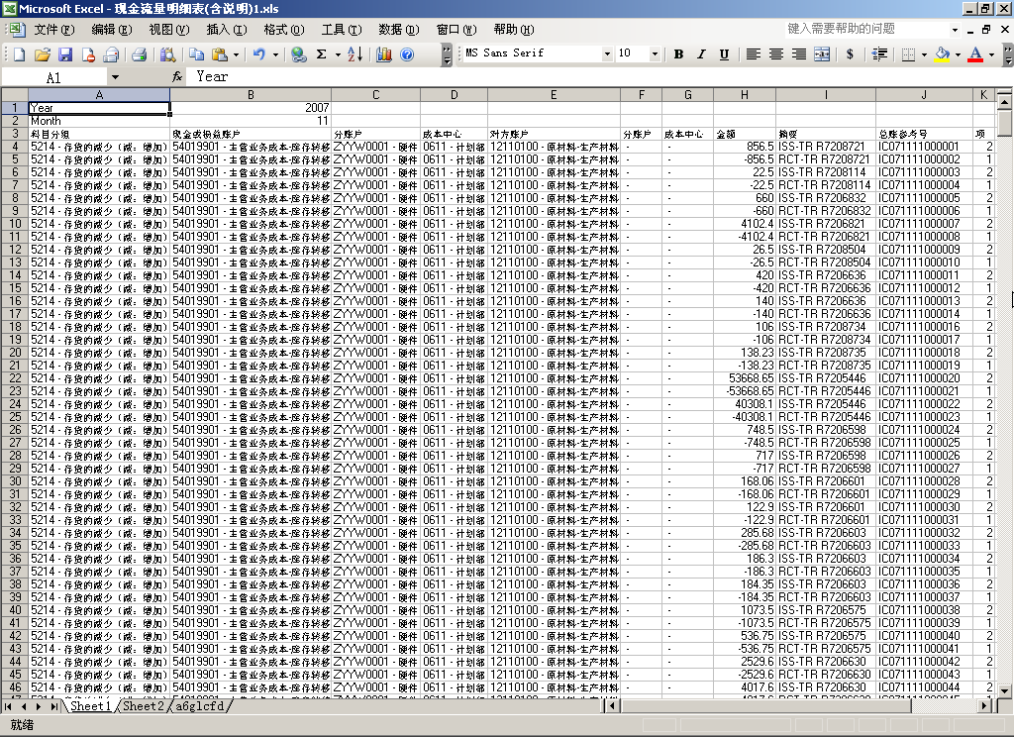
现金流量明细表(含说明)

Slide 30
QAD现金流量表
计算流程图
一般操作
菜单系统
基础设置
日常维护

